Slide 1
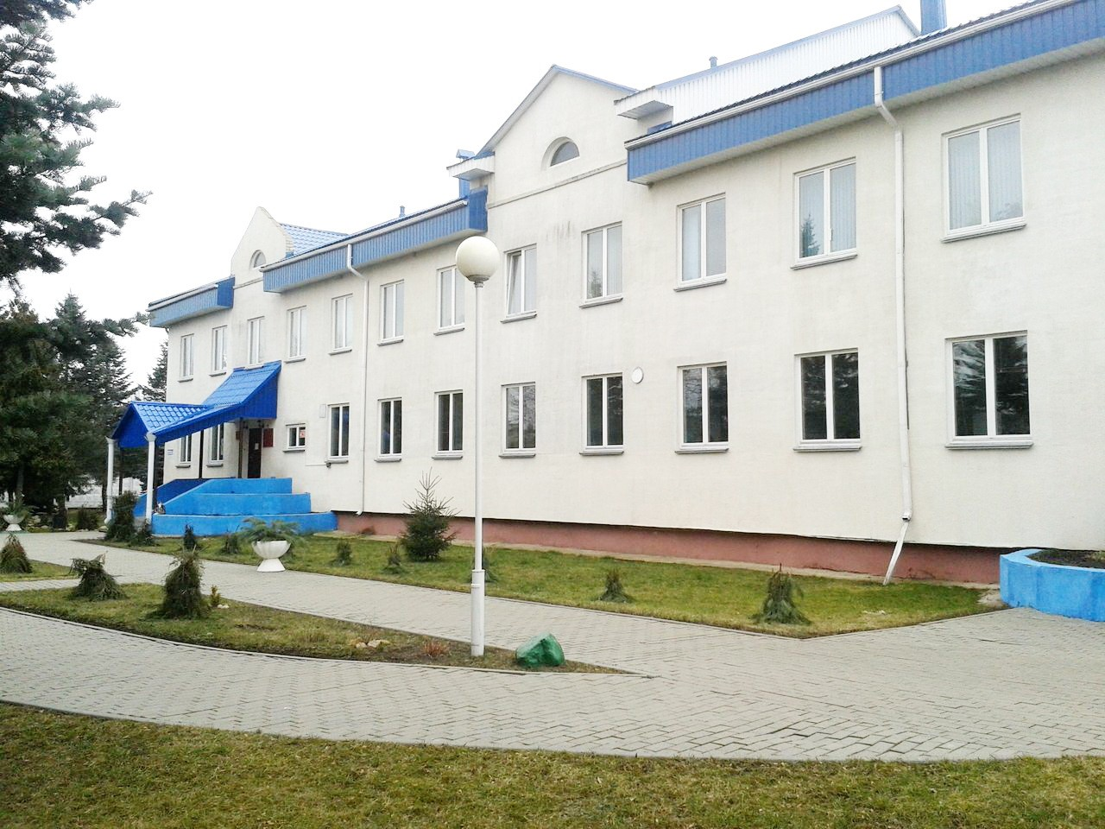
Приглашаем на работу
Государственное учреждение «Любанский районный центр гигиены и эпидемиологии»

Slide 2
ГОСУДАРСТВЕННЫЙ САНИТАРНЫЙ НАДЗОР
деятельность по предупреждению, обнаружению, пресечению нарушений законодательства в области санитарно-эпидемиологического благополучия населения, санитарно-эпидемиологических, гигиенических требований и процедур, установленных техническими регламентами Таможенного союза, Евразийского экономического союза, осуществляемая в целях охраны здоровья и среды обитания человека

Slide 3
ЗАДАЧИ
ЗАДАЧИ
Контроль за реализацией законодательства, направленного на обеспечение санитарноэпидемиологического благополучия населения.
Организация проведения санитарно-противоэпидемических мероприятий.
Формирование здорового образа жизни.
Обеспечение лабораторного сопровождения госсаннадзора.
Проведение дезинфекционных, дезинсекционных и дератизационных работ.

Slide 4
Структура санитарно-эпидемиологической службы
МИНИСТЕРСТВО ЗДРАВООРАНЕНИЯ РЕСПУБЛИКИ БЕЛАРУСЬ
ГУ «Республиканский центр гигиены, эпидемиологии и общественного здоровья»
РУП «Научно-практический центр гигиены»
ГУ «Республиканский научно-практический центр эпидемиологии и микробиологи»
Областные (Минский городской) центры гигиены, эпидемиологии и общетвенного здоровья
Зональные и районные центры гигиены и эпидемиологии

Slide 5
Структура учреждения
СТРУКТУРА УЧРЕЖДЕНИЯ
Административно-хозяйственная служба
Санитарно-эпидемиологичес-кий отдел
Лабораторный отдел
Отдел профилактической дезинфекции

Slide 6
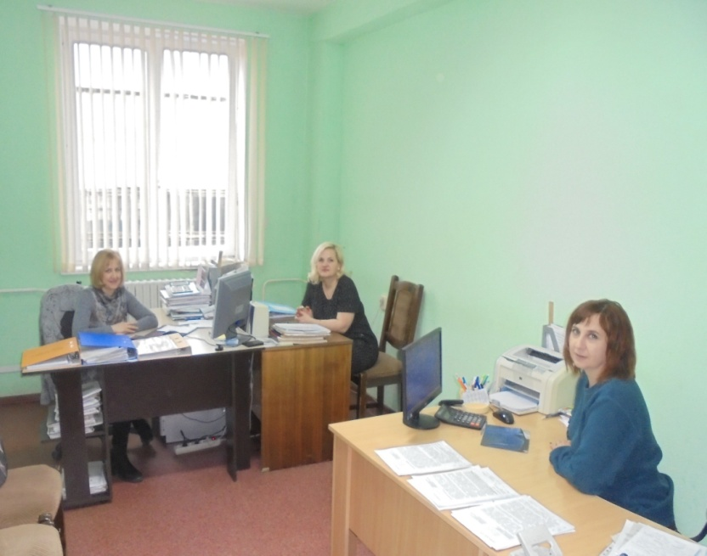
Эпидемиология
ЭПИДЕМИОЛОГИЯ
Профилактика инфекционной заболеваемости.
Оптимизация и совершенствование мероприятий в области иммунопрофилактики.
Надзор за соблюдением законодательства организациями здравоохранения.
Организационно-методическое руководство деятельности ведомств по вопросам профилактики инфекционных и паразитарных заболеваний.
Повышение знаний населения в
вопросах профилактики инфекционных,
паразитарных заболеваний.
формирование у населения здорового
образа жизни.

Slide 7
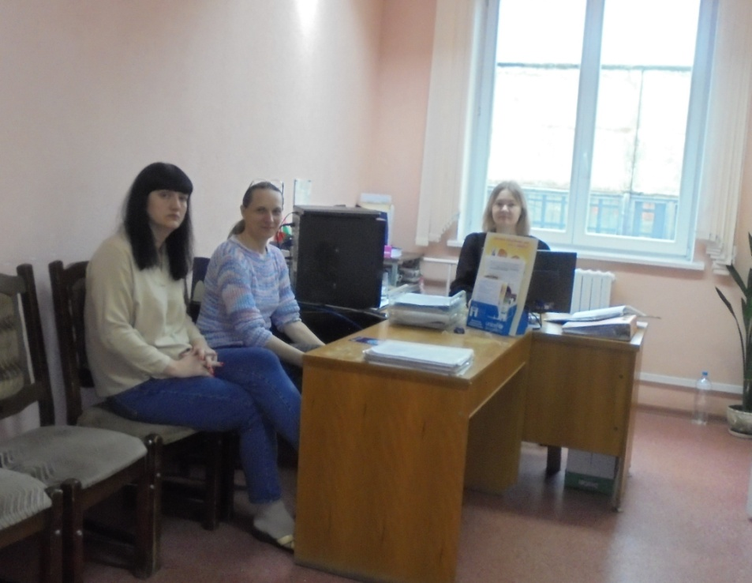
ГИГИЕНА
ГИГИЕНА
Профилактика массовых неинфекционных заболеваний.
Контроль за соблюдением законодательства на объектах гигиены труда, питания, учреждениях образования, коммунальных объектах.
Работа по снижению риска влияния вредных факторов среды обитания на здоровье человека.
Защита внутреннего рынка страны
от поступления некачественной и
небезопасной продукции.
Формирование здорового
образа жизни.

Slide 8
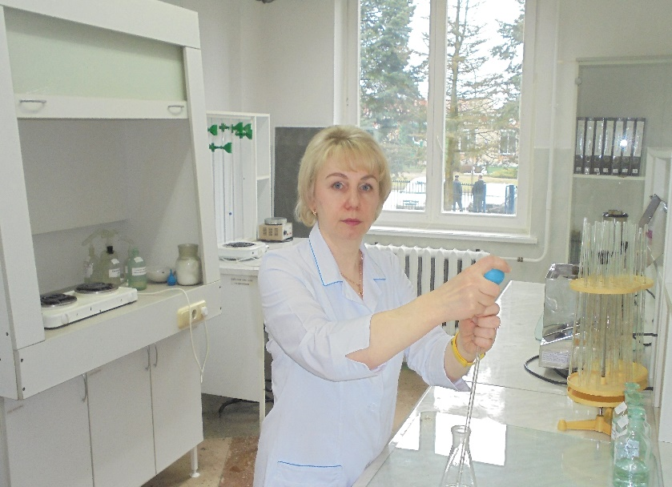
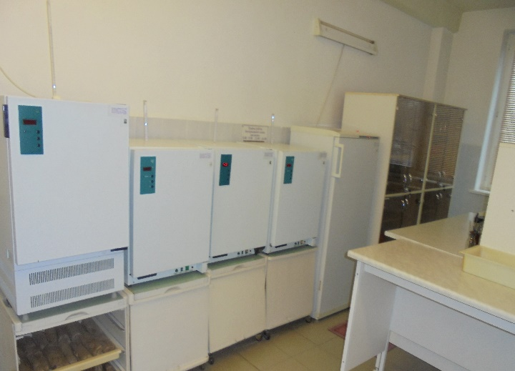
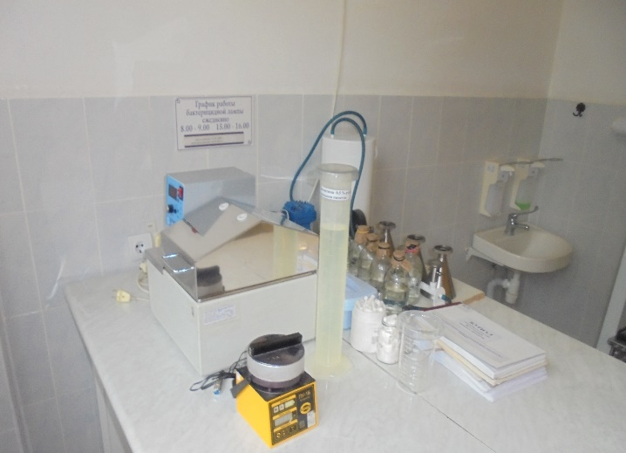
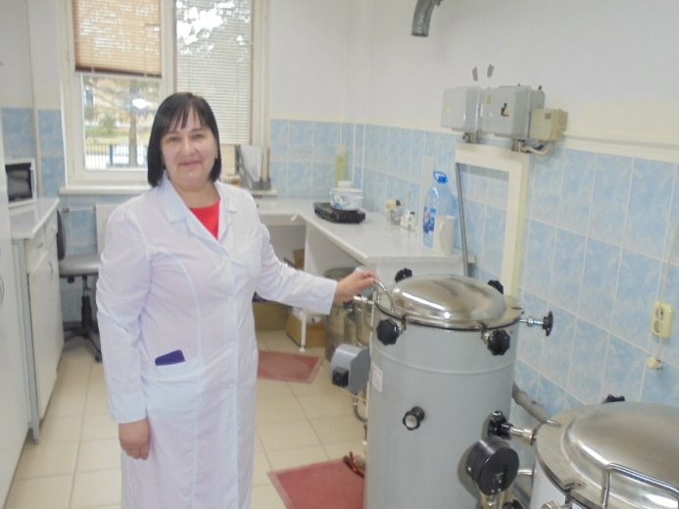
ЛАБОРАТОРНЫЙ ОТДЕЛ
Санитарно-химические и санитарно-микробиологические исследования пищевых продуктов, воды, воздуха, почвы.
Клинико-микробиологические исследования, исследования.
Паразитологические исследования.
Измерения освещенности,
температуры, влажности.

Slide 9
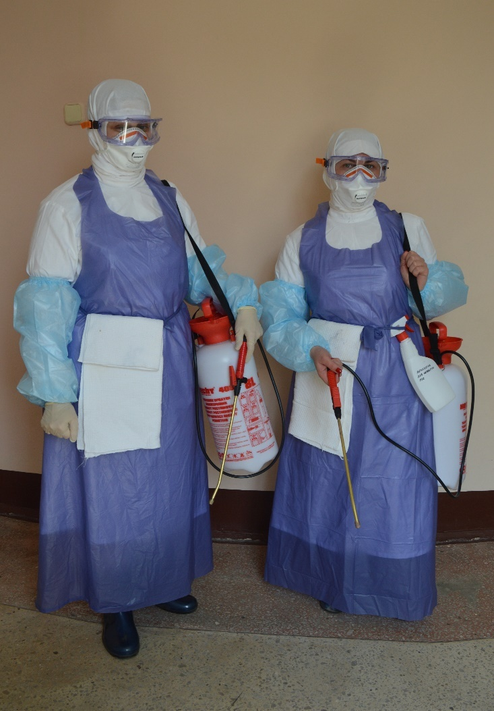
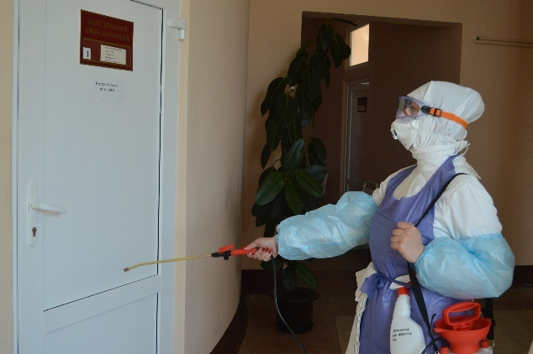
ОТДЕЛ ПРОФИЛАКТИЧЕСКОЙ ДЕЗИНФЕКЦИИ
Проведение профилактических дезинсекционных и дератизационных мероприятий, направленных на предупреждение возникновения инфекционных заболеваний, передающихся переночиками:
бытовыми насекомыми;
грызунами.
Проведение профилактической дезинфекции и дезинфекции в очагах инфекционных заболеваний

Slide 10
МЕРОПРИЯТИЯ КАДРОВОЙ ПОЛИТИКИ ПО ЗАКРЕПЛЕНИЮ МОЛОДЫХ СПЕЦИАЛИСТОВ
повышение квалификации и профессионального роста в процессе трудовой деятельности;
совмещение профессий, что является материальным стимулом и возможностью освоения смежных специальностей;
Осуществляются выплаты молодым специалистам на весь период обязательной отработки по распределению;
Производится повышение тарифной ставки до 50% по контракту;
Частичное возмещение оплаты найма жилья иногородним молодым специалистам и врачам-интернам, в размере 3-х базовых величин ежемесячно на основании договора найма жилья
Институт наставничества.

Slide 11
ЗАРАБОТНАЯ ПЛАТА

Slide 12
ПРЕИМУЩЕСТВА РАБОТЫ
Широкий перечень специализаций, возможность саморазвития;
Престижность профессии, стабильность заработной платы и социальные гарантии;
Возможность заниматься научной деятельностью;
Мобильность и коммуникабельность;
Межведомственная преемственность;
Разносторонность решаемых задач.

Slide 13
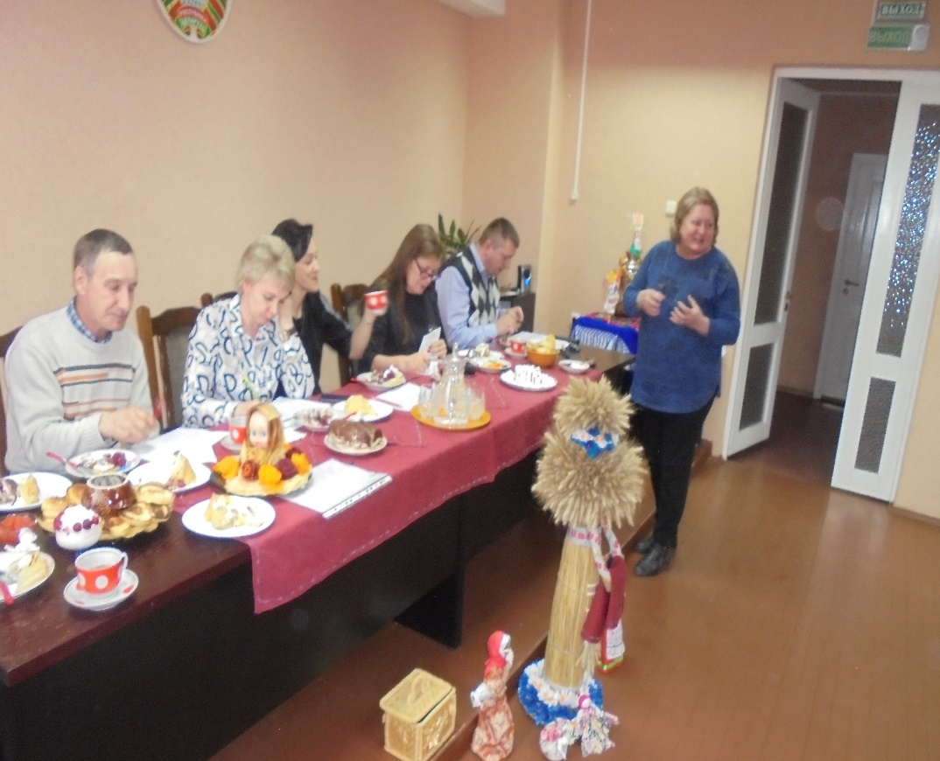
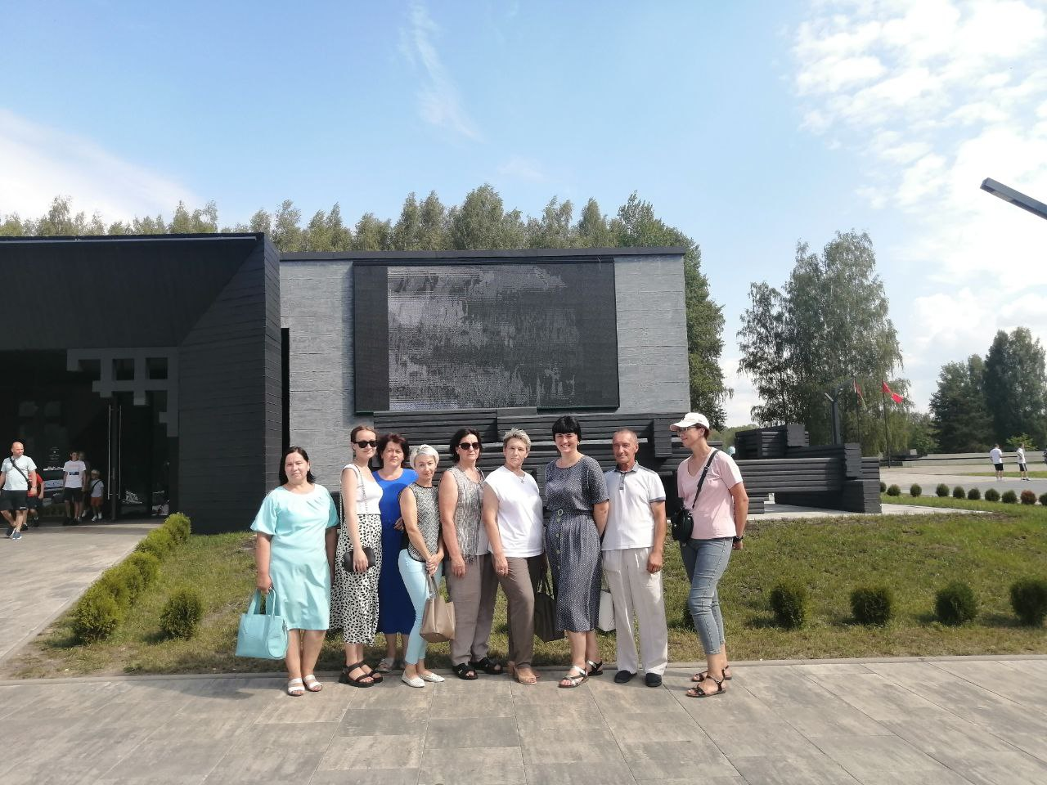
Доброжелательный, отзывчивый и веселый коллектив
Конкурс среди работников организации «Смачнай масленкі »
Экскурсионная деятельность

Slide 14
УЧРЕЖДЕНИЯ ОБРАЗОВАНИЯ
УО «Белорусский государственный медицинский университет» (врач-гигиенист, врач-эпидемиолог, врач-лаборант, врач по медицинской профилактике)
УО «Гомельский государственный медицинский университет» (врач-гигиенист, врач-эпидемиолог, врач-лаборант, врач по медицинской профилактике)
УО «Минский государственный медицинский колледж» (помощник врача-гигиениста (врача-эпидемиолога), инструктор-валеолог, фельдшер-лаборант)
УО «Витебский государственный медицинский колледж» (помощник врача-гигиениста (врача-эпидемиолога), инструктор-валеолог)
УО «Гомельский государственный медицинский колледж» (помощник врача-гигиениста (врача-эпидемиолога), инструктор-валеолог)
УО «Слуцкий государственный медицинский колледж» (фельдшер-лаборант)

Slide 15
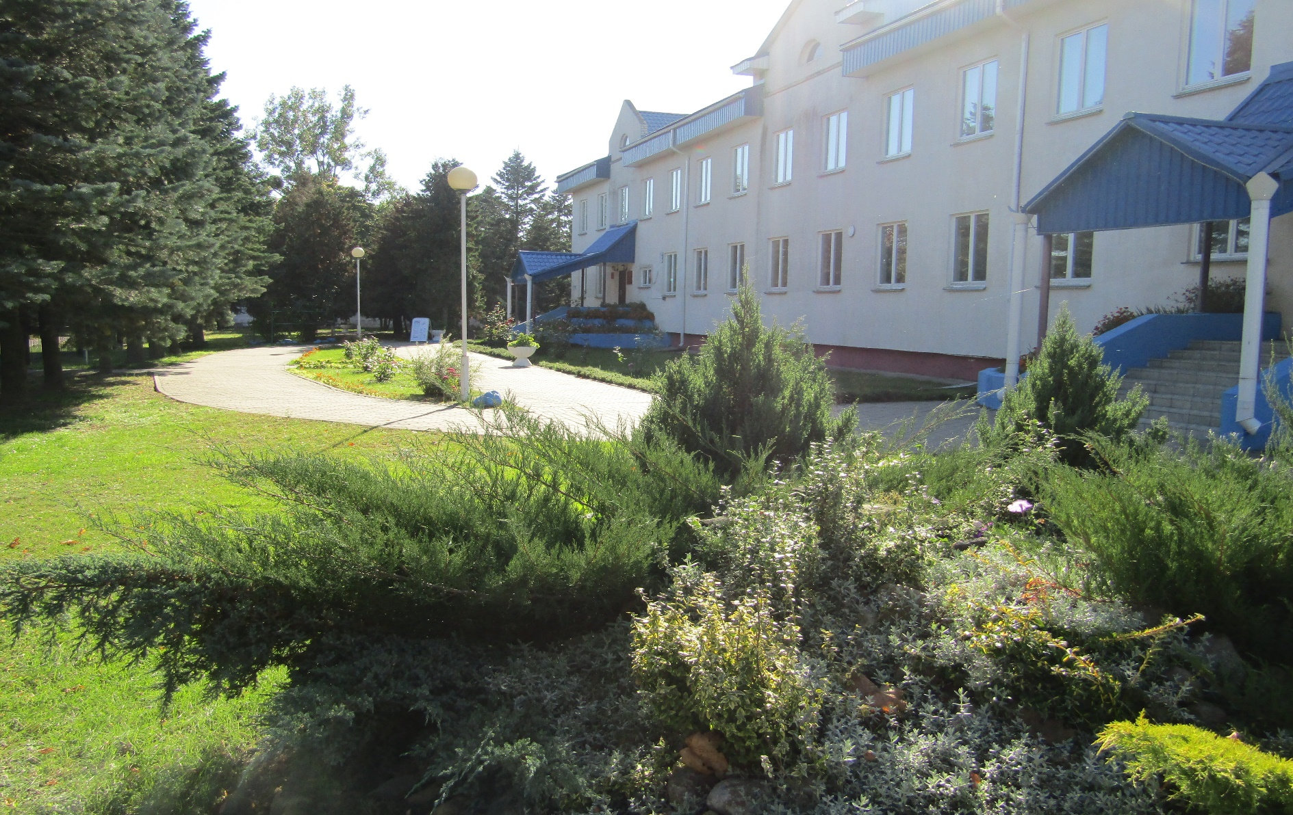
ПРИГЛАШАЕМ НА РАБОТУ

